Slide 1
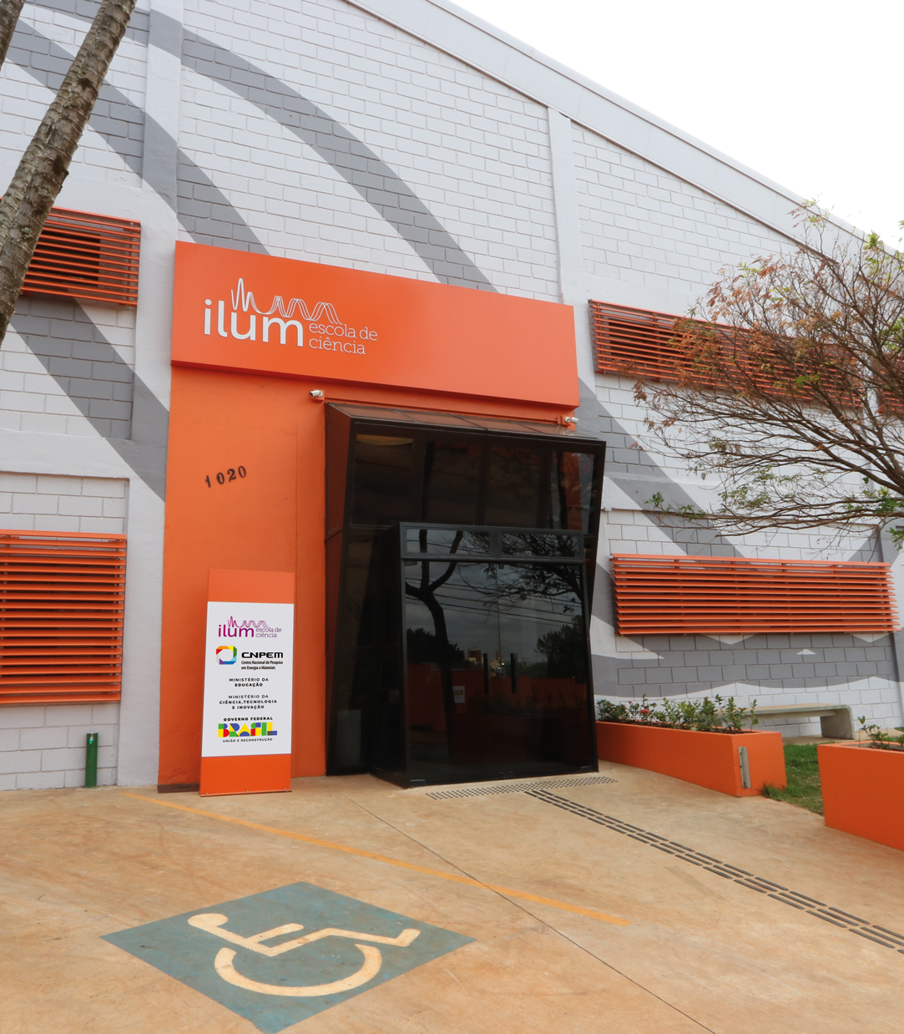

DESENVOLVIMENTO DE BASE DE DADOS PARA MACHINE LEARNING APLICADO À SELEÇÃO DE LIGAS PARA BRASAGEM
Débora van Putten e Guilherme Dariani
Iniciação à Pesquisa II – 2023.1

Slide 2


Resumo
Apresentação da disciplina
Apresentação do projeto
Questões que merecem atenção
Soluções parciais

Slide 3

Disciplina obrigatória
Eixos
Disciplina obrigatória do terceiro semestre da graduação.
Sorteio de grupos de alunos por eixos de atuação: ciências de dados, da matéria e da vida.
INICIAÇÃO À PESQUISA II
Duração
Proposta
Disciplina dura um semestre para cada dupla (mais ou menos 4 meses, total de 12 encontros)
Desenvolvimento de pesquisas no ambiente do CNPEM. No final, apresentação de seminário na Ilum.
Disciplina com o objetivo de nos preparar para o desenvolvimento dos projetos próprios de conclusão de curso no ano que vem.

Slide 4
DESENVOLVIMENTO DE BASE DE DADOS PARA MACHINE LEARNING APLICADO À SELEÇÃO DE LIGAS PARA BRASAGEM
O Projeto
Sob orientação de Rafael Defavari e Tarcila Sugahara;
Desenvolvido na Engenharia;
Eixo de Ciências de Dados;
Tópicos importantes: brasagem; redes neurais e algoritmos genéticos;
Objetivo 1: criação de base de dados que reúna materiais e suas propriedades;
Objetivo 2: elaboração de um programa que seja capaz de prever qual o filler mais adequado.

Slide 5


Alguns (possíveis) obstáculos
Questões que nos chamaram atenção até o momento
QUESTÕES QUE MERECEM ATENÇÃO
Bases de dados: licenças, informações disponíveis x informações solicitadas;
Incompatibilidade entre os softwares sugeridos e o objetivo do projeto;
Algumas propriedades solicitadas ainda não estão muito claras.

Slide 6

SOLUÇÕES PARCIAIS
Diante dos problemas enfrentados, vejamos também algumas das soluções que estamos buscando.
BASES DE DADOS
Pesquisa ampla, estamos buscando sugestões com diferentes pessoas;
Usando as bases que já temos disponíveis para pegar alguns dados;
Pergunta: qual propriedade não pode faltar?
Nenhuma(s) satisfatória(s) nem para os dados básicos;
Elementos puros X Ligas;
Comprometimento de propriedades como molhabilidade e ângulo de contato;

Slide 7
SOLUÇÕES PARCIAIS
PROPRIEDADES
Coeficiente de expansão térmica
Condutividade térmica e elétrica | Resistividade
Calor específico
Temperatura de fusão
Molhabilidade
Ângulo de contato
Módulo de elasticidade (pós-brasagem)
Limite de escoamento (pós-brasagem)
Ainda não era claro quais propriedades definitivamente não poderiam faltar nos nossos levantamentos;
Conversamos com o Rafael na última semana e tiramos as dúvidas;
Agora, apenas para conferir:

Slide 8


OBRIGADA
Débora van Putten e Guilherme Dariani
debora220037@ilum.cnpem.br
guilherme220044@ilum.cnpem.br
ilum.cnpem.br

